Slide 1
স্বাগতম আজকের মাল্টিমিডিয়া ক্লাসে

Slide 2
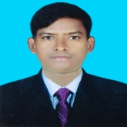
শিক্ষক পরিচিতিঃ
বিপ্লব বাস্কি
সহকারী শিক্ষক (খ্রিষ্টান ধর্ম)
চব্বিশনগর উচ্চ বিদ্যালয় ও কলেজ
গোদাগাড়ী, রাজশাহী ।
Email- baski4087@gmail.com

Slide 3
পাঠ পরিচিতিঃ
বিষয়ঃ খ্রিষ্টান ধর্ম ও নৈতিক শিক্ষা
শ্রেণীঃ সপ্তম
অধ্যায়ঃ তৃতীয়ঃ দেহ, মন ও আত্মাসম্পন্ন মানুষ
সময়ঃ ৪৫ মিনিট

Slide 4
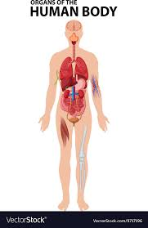
চিত্রটি লক্ষ্য কর

Slide 5
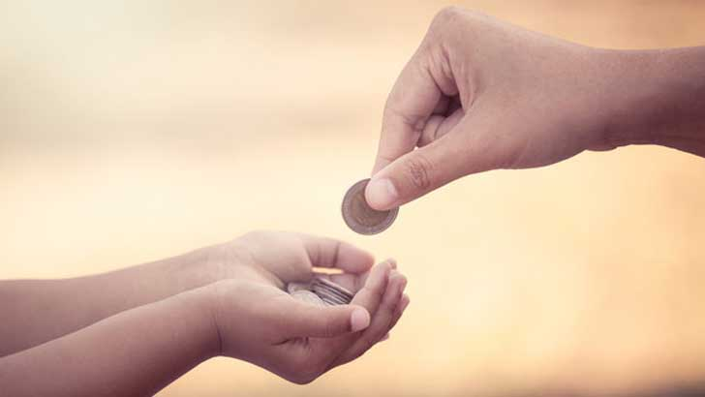

Slide 7
পাঠের শিরোনামঃ
দেহ, মন ও আত্মা

Slide 8
শিখনফলঃ
এই পাঠশেষে শিক্ষার্থীরা-
১। দেহ, মন ও আত্মা সম্পন্ন মানুষ সম্পর্কে ব্যাখ্যা করতে পারবে।

Slide 9
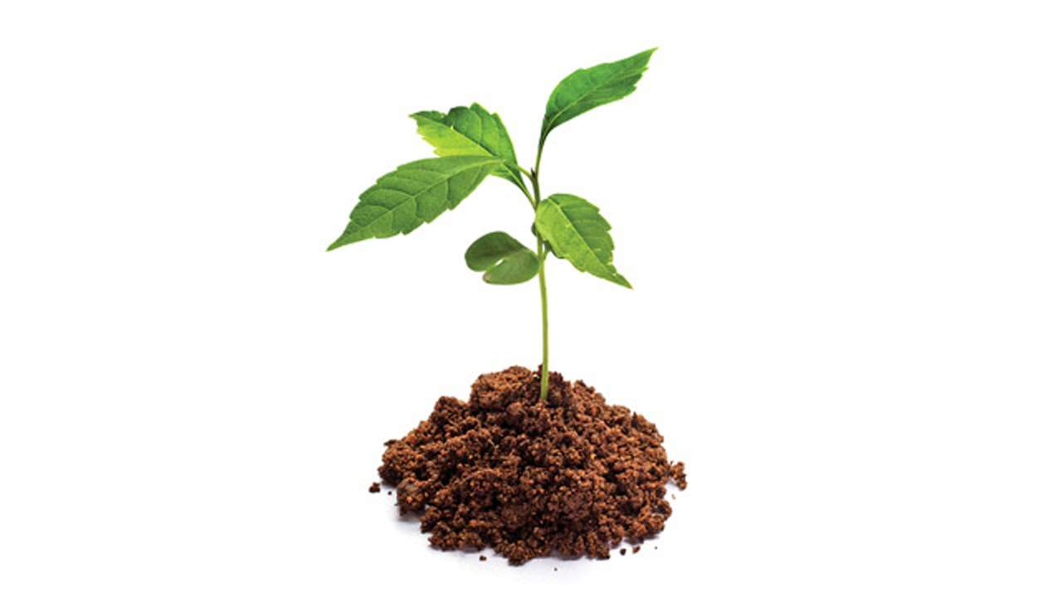
গাছের অংশ কয়টি?

Slide 10
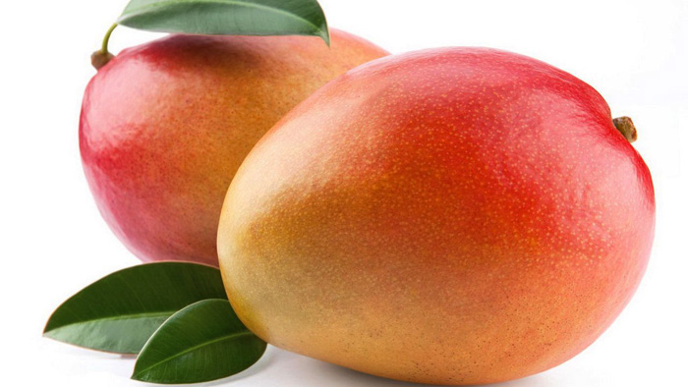
ফলের কয়টি অংশ?

Slide 11
মানব সত্তার অংশ গুলো কি কি ?
দেহ, মন ও আত্মা কীভাবে পরস্পর সম্পর্কিত?

Slide 12
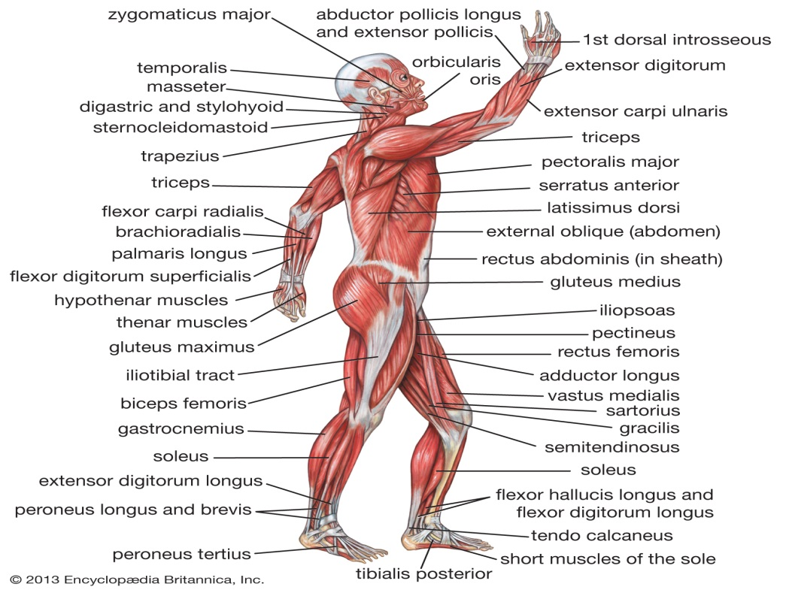

Slide 15
দলীয় কাজঃ
দেহ, মন ও আত্মা কীভাবে সম্পর্কিত এবং কীভাবে তা কাজ করে তাঁর একটি তালিকা তৈরী কর ও উপস্থাপন কর?

Slide 16
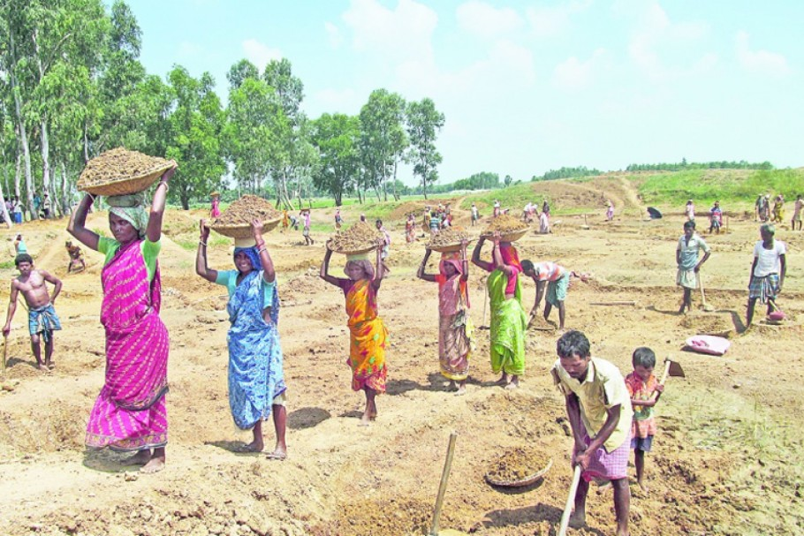

Slide 17
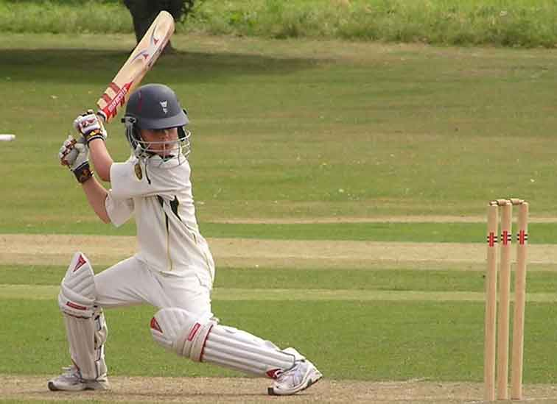

Slide 18
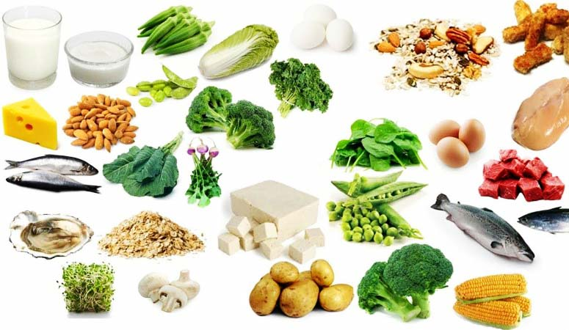

Slide 19
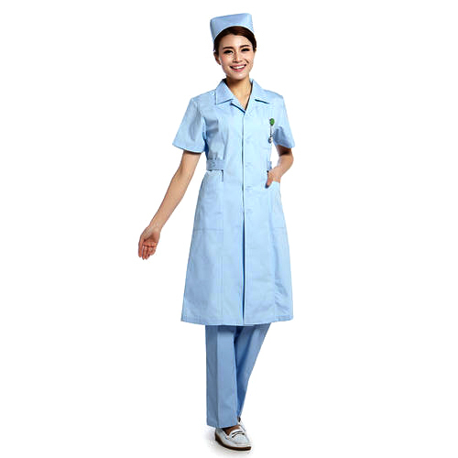

Slide 20
একক কাজঃ
কীভাবে তুমি তোমার দেহ যত্ন ও তাঁর
পবিত্রতা রক্ষা করতে পার?

Slide 21
মূল্যায়ন
মানব দেহ গঠিত হয়-
i. দৈহিক, মানসিক ও আত্মিক
ii. দেহ, মন ও আত্মা
iii. মাথা, মুখ ও নাক
কোনটি সঠিক
ক। i খ। ii
গ। i ও ii ঘ। i, ii ও iii

Slide 22
বাড়ির কাজঃ
তোমার দেহ, মন ও আত্মা সমন্বিত রুপে তোমাকে কীভাবে নিয়ন্ত্রন করে?

Slide 23
সবাইকে ধন্যবাদ
আগামী ক্লাসে আবার দেখা হবে।

